Slide 1
Berlín
Bearbeitet von: Eliška Kalíková

Slide 2
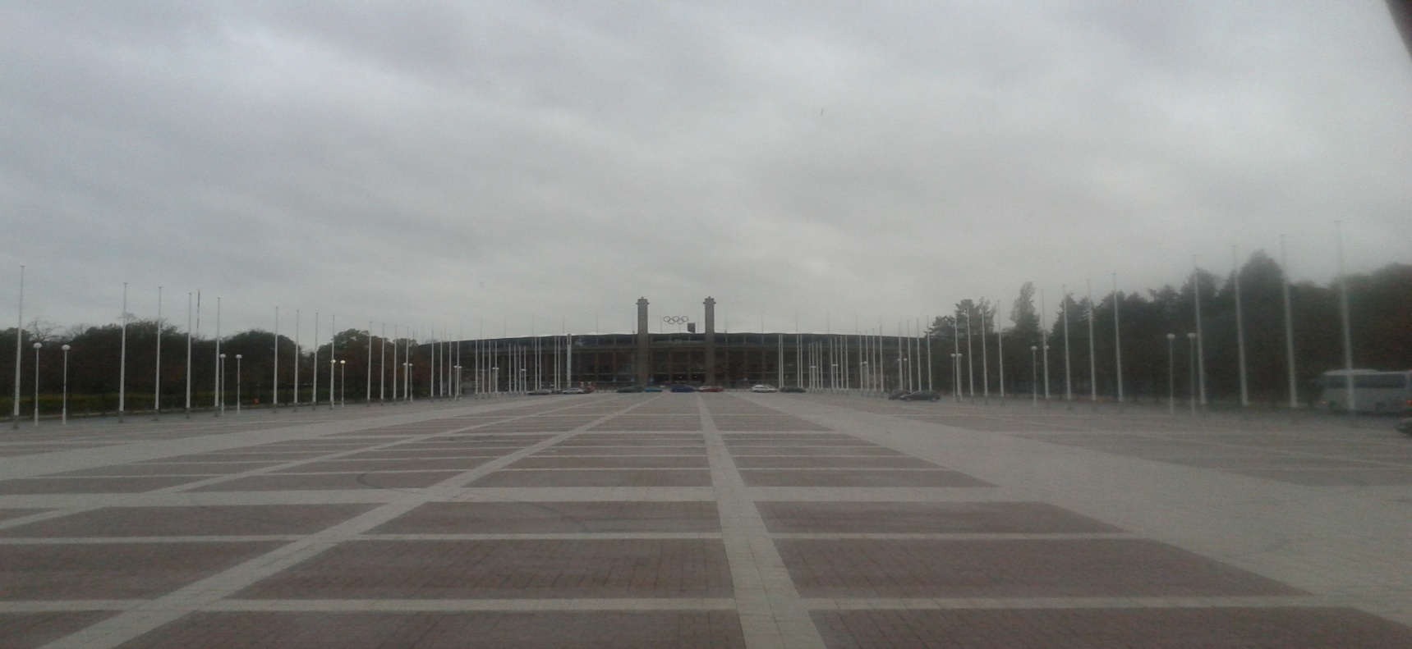
Olympiastadion Berlin
Das Olympiastadion Berlin befindet sich im Ortsteil Westend im Bezirk Charlottenburg-Wilmersdorf von Berlin.

Slide 3
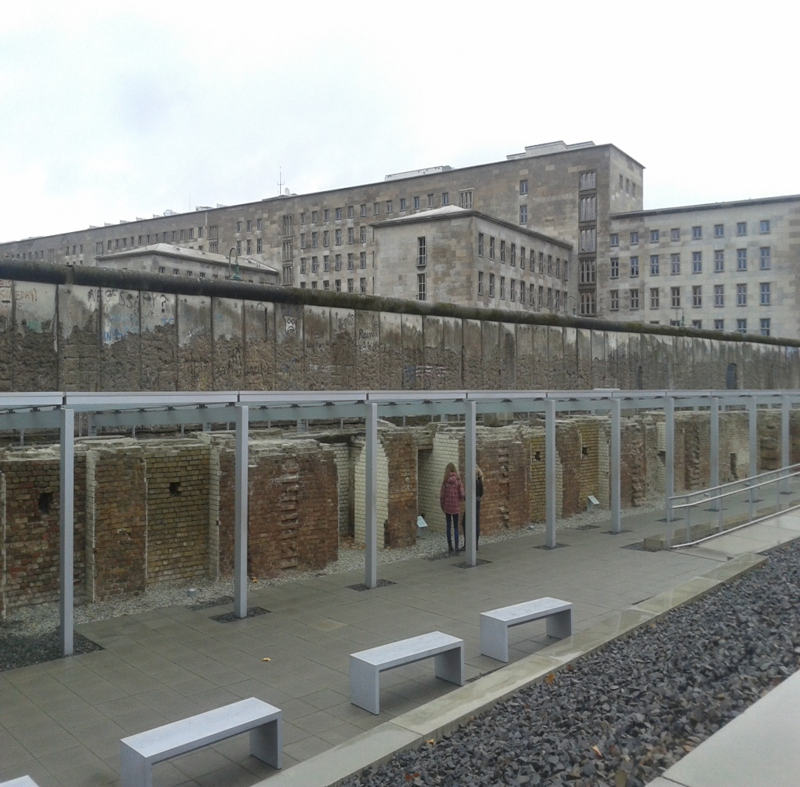
Berliner Mauer
Die Berliner Mauer war
während der Teilung
Deutschlands mehr als 28
Jahre lang ein
Grenzbefestigungssystem,
das alle drei Westsektoren
Berlins umschloss und diese
von dem Ostteil der Stadt
sowie der umgebenden
Deutschen Demokratischen
Republik (DDR) hermetisch
abriegelte

Slide 4
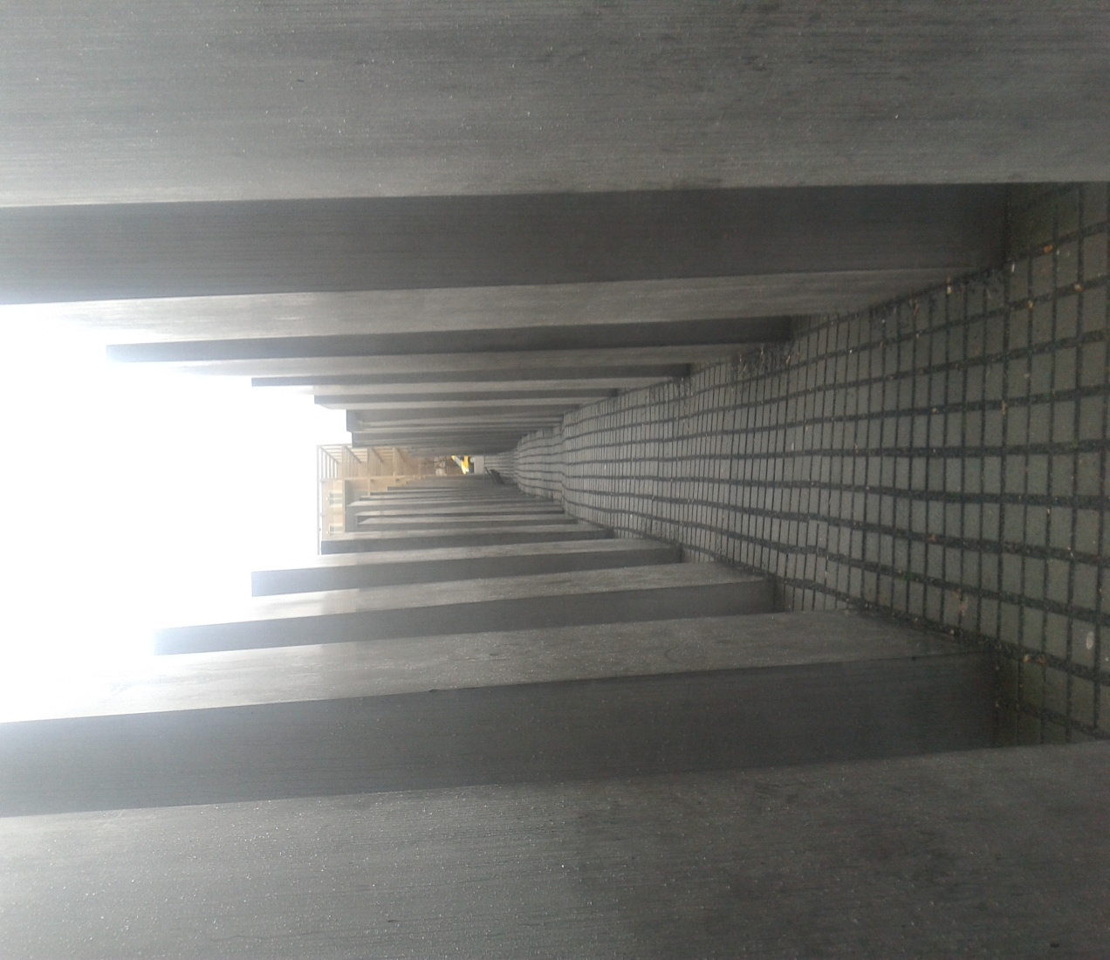
Holocaust-Mahnmal
Das Denkmal für die ermordeten Juden Europas , kurz Holocaust-Mahnmal genannt, ist ein Mahnmal für die unter der Herrschaft der Nationalsozialisten im Holocaust ermordeten Juden .

Slide 5
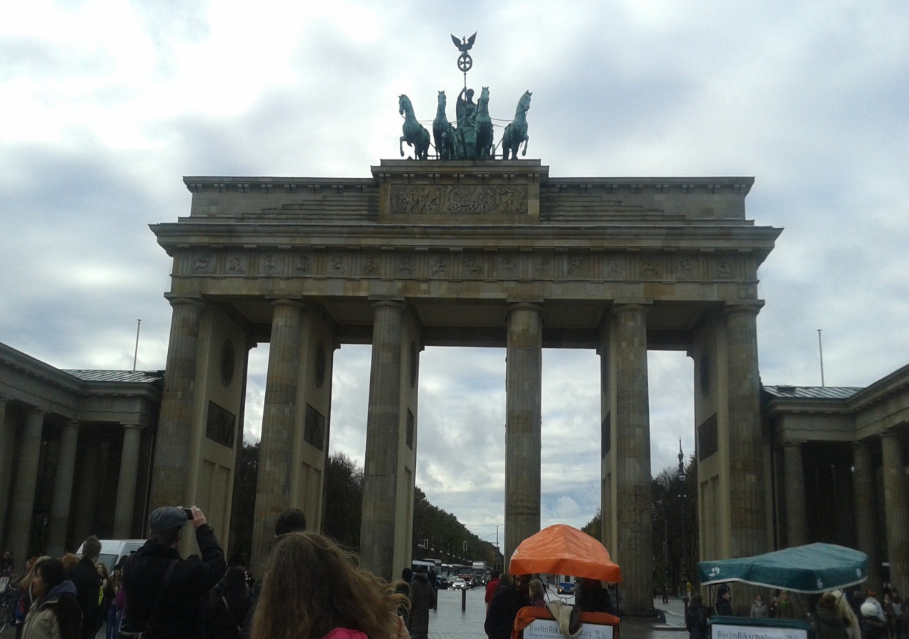
Brandenburger Tor
Das Brandenburger
Tor in Berlin steht
am Pariser Platz in
der Dorotheenstadt
im Ortsteil Mitte
(Bezirk Mitte).

Slide 6
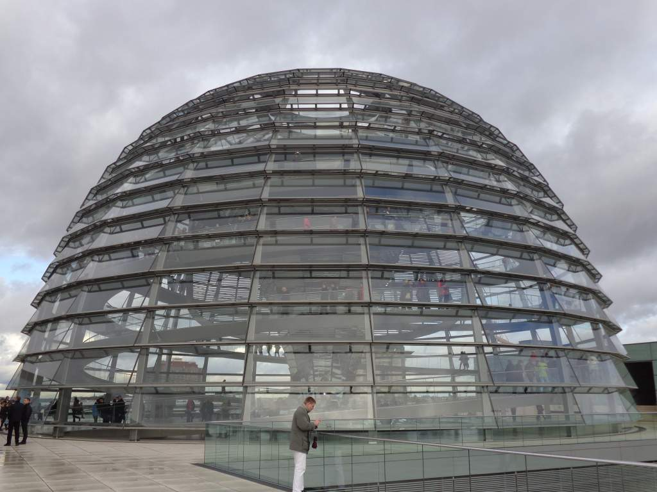
Reichstagsgebäude
Das Reichstagsgebäude
(kurz Reichstag ;
offiziell Plenarbereich
Reichstagsgebäude )
am Platz der Republik
in Berlin ist seit 1999
Sitz des Deutschen
Bundestages .

Slide 7
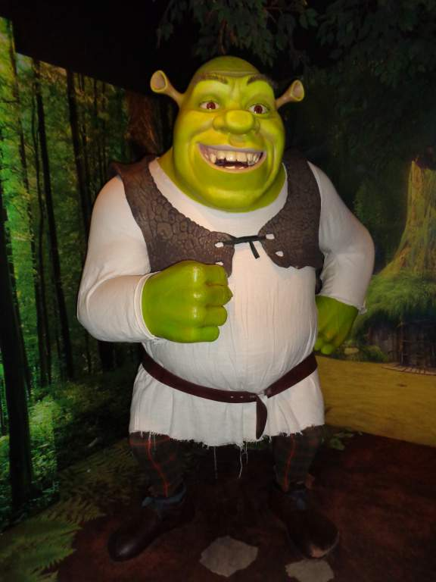
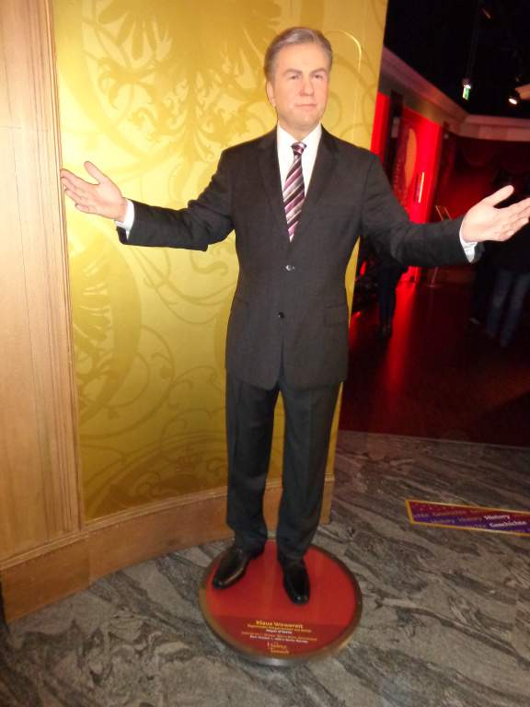
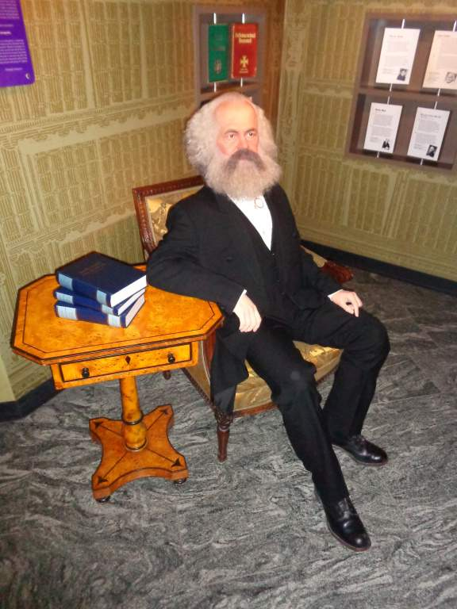
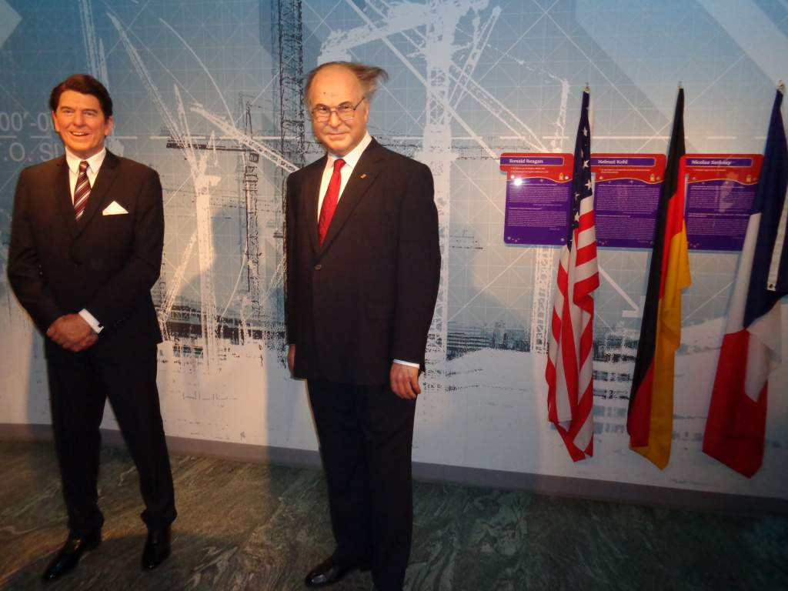
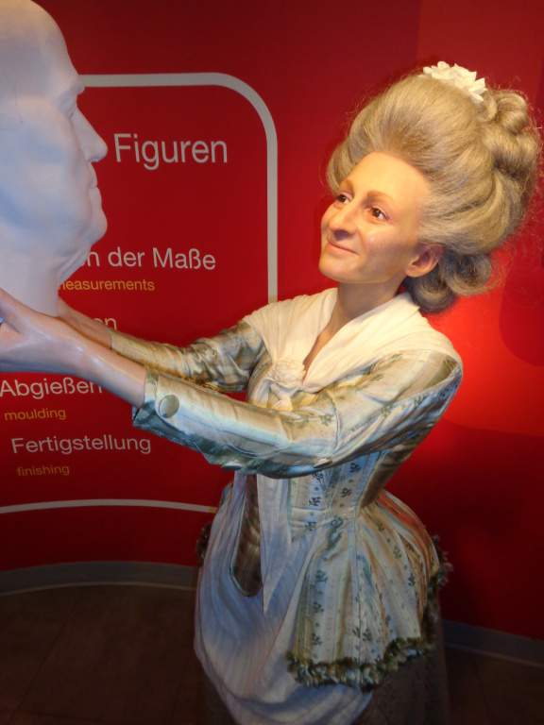
Wachsfigurn Madame Tussauds Berlin
Am 5 Juli 2008 wurde in
der Straße Unter
den Linden in Berlin die
siebte Niederlassung

Slide 8
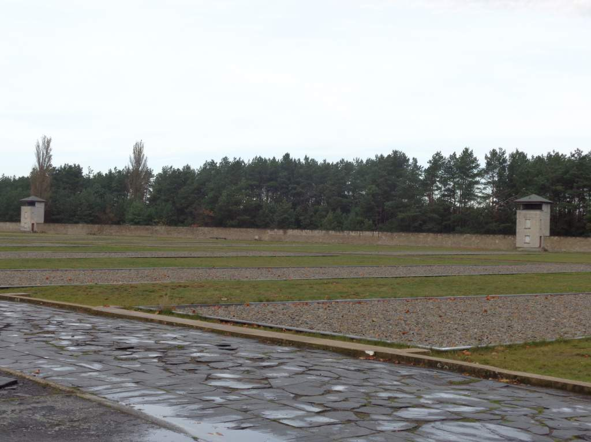
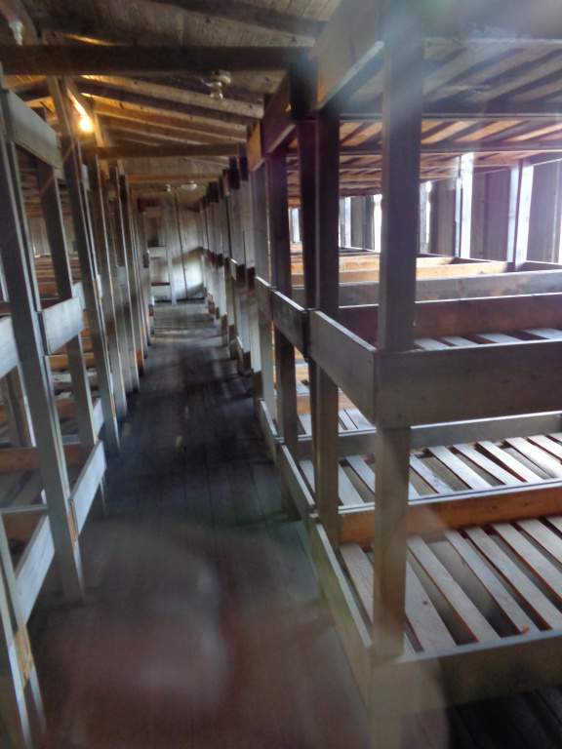
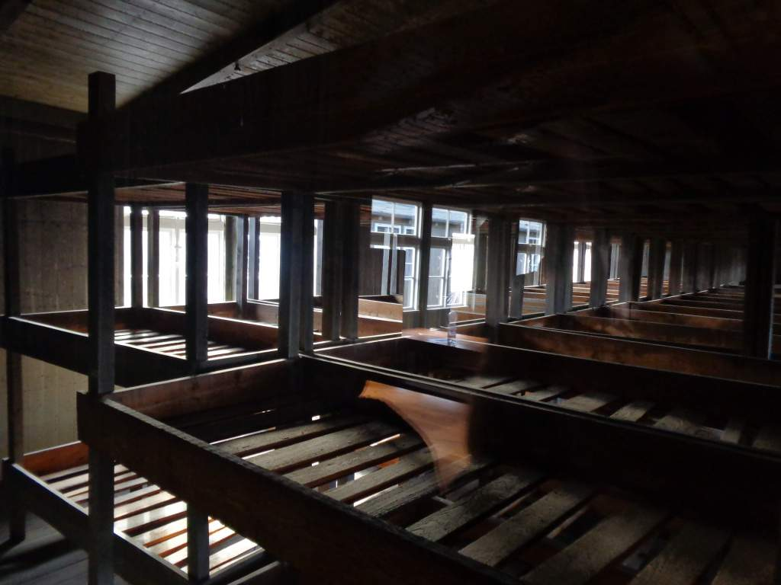
Konzetrationslager
Konzetrationslager ist abschreckend der Todesfall

Slide 9
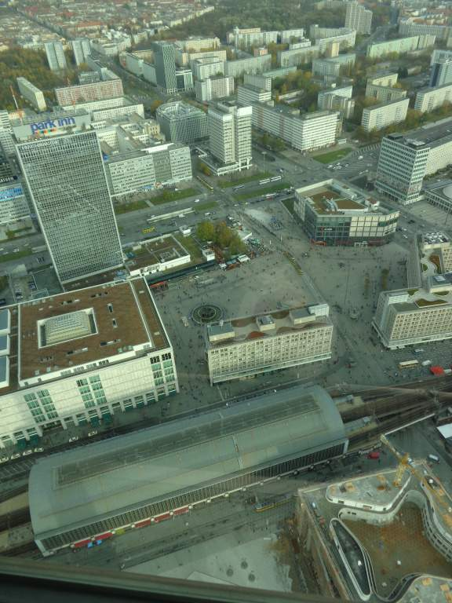
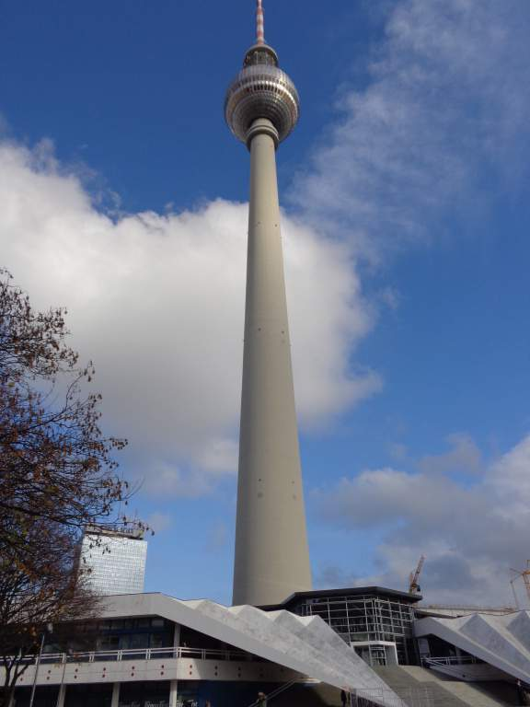
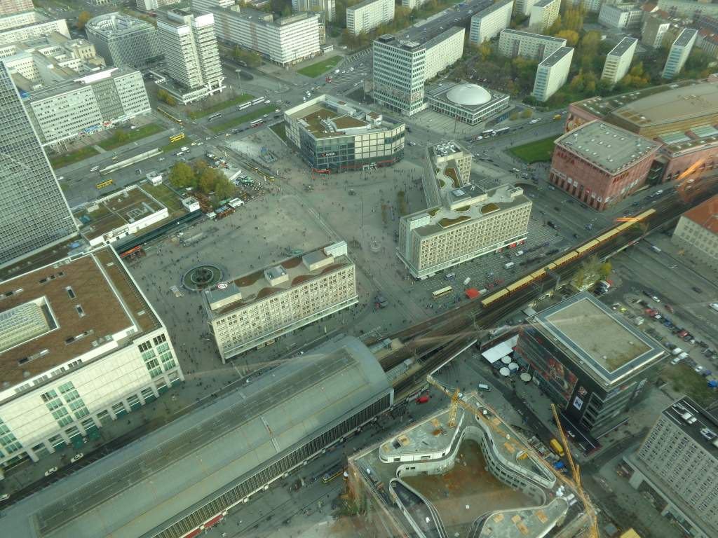
Fernsehturm
Der Berliner Fernsehturm ist mit 368
Metern das höchste Bauwerk
Deutschlands und das vierthöchste
freistehende Gebäude Europas .

Slide 10
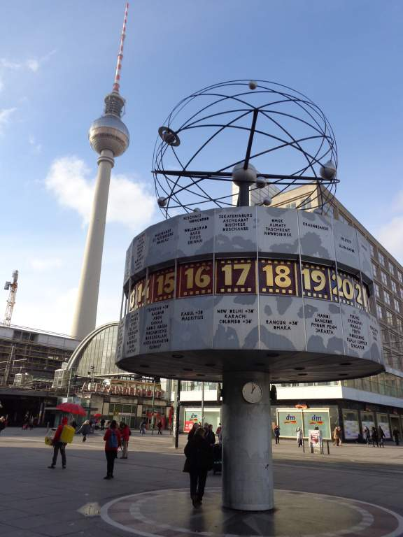
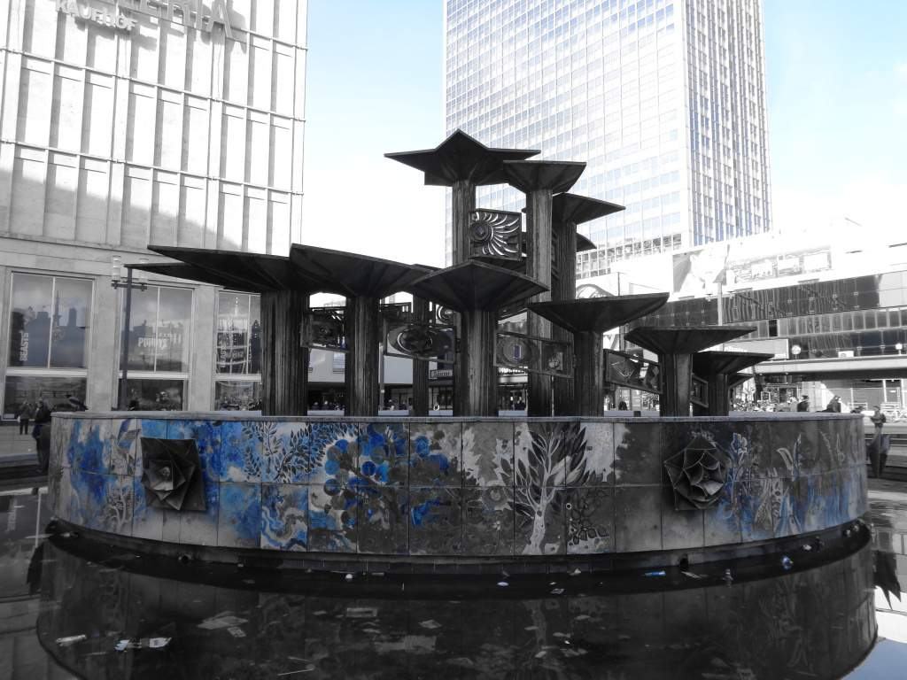
Alexanderplatz
Der Alexanderplatz ist ein zentraler, fast rechteckiger Platz und bedeutender Verkehrsknotenpunkt in Berlin .

Slide 11
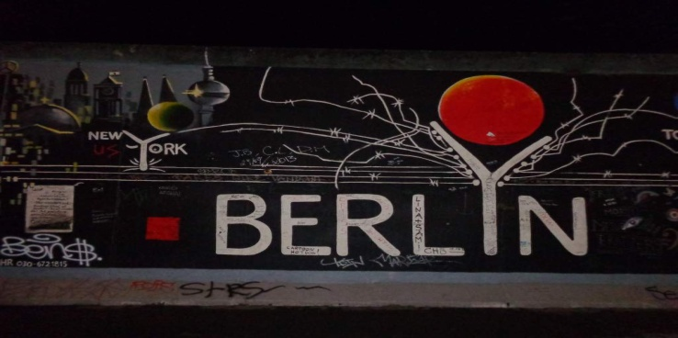
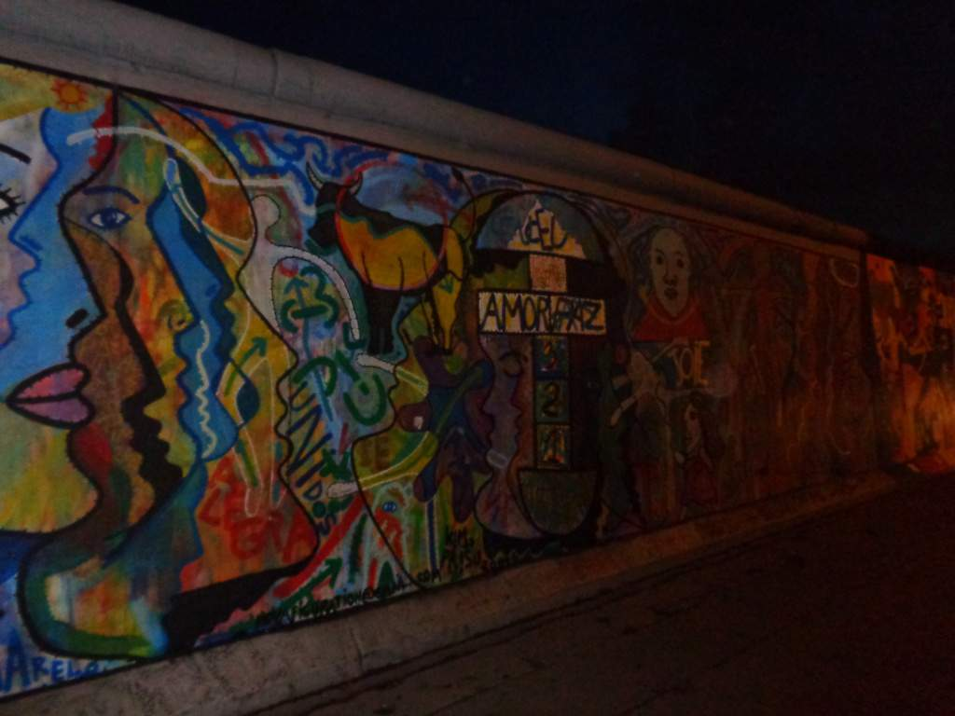
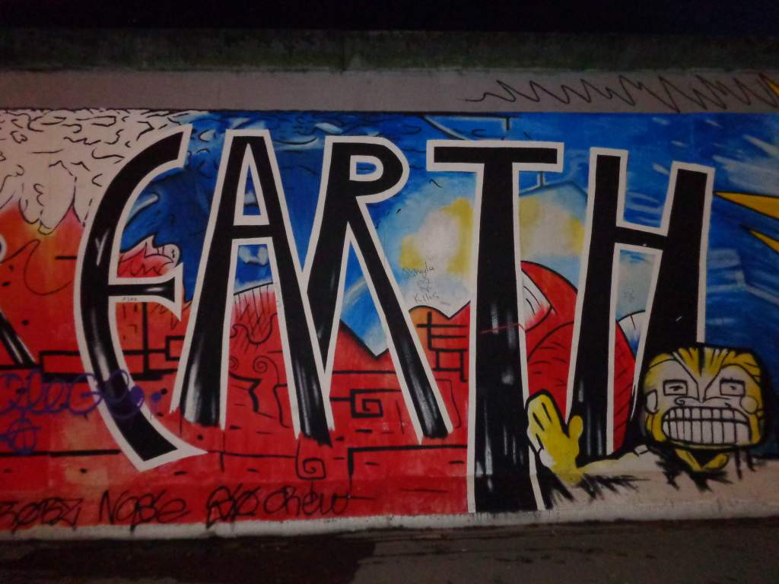
Berliner Mauer
Die Berliner Mauer wurde am Abend des
9.November 1989 unter wachsendem
Druck der mehr Freiheit fordernden
ostdeutschen Bevölkerung geöffnet

Slide 12
Danke für die Achtung

